Slide 1
“华龙一号”核岛反应堆厂房安全壳筒体
施工质量工艺
2021年5月

Slide 2
1
漳州核电基本情况
目录
CONTENTS
2
安全壳筒体施工质量控制

Slide 3
1
漳州核电基本情况

Slide 4
1.1 公司基本情况
业务范围
中核国电漳州能源有限公司于2011年11月28日成立。作为中国核电旗下的综合性能源公司，负责电力项目的前期工作、建设和经营，包括核电、风电、水电多种形式的电源；电力、热力的生产和销售，电力技术咨询、服务。
核电项目
风电项目
电热产销
水电项目
技术咨询

Slide 5
1.1 公司基本情况
发展规划
公司坚持创新发展、绿色发展，努力打造“国之华龙、兼容并蓄、处处风光、无限生态” 的中国特大清洁能源基地，构建宜居、宜和、惟美的“华龙科技文化园”，争做新时代最具魅力的国内一流综合性能源公司。基地建成后总装机容量将达到1300万kW，预计年发电量为720亿kWh。

Slide 6
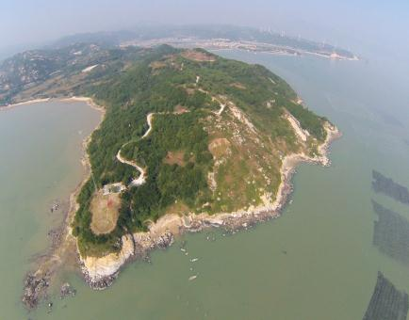
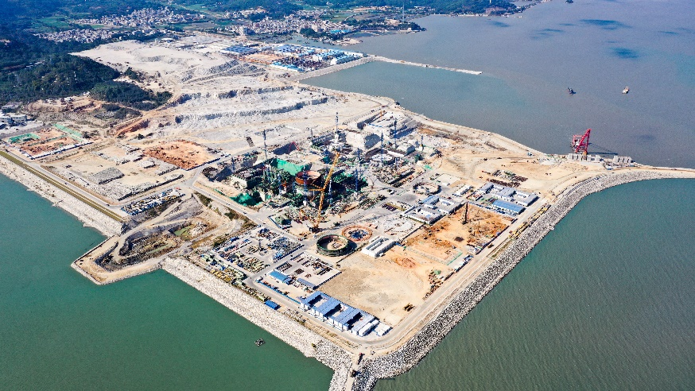
1.2 核电项目
项目概述
漳州核电项目规划建设8台“华龙一号”核电机组，其中3-6台机组已列入国家核电中长期发展规划，总投资约1100亿元，7、8号机组目前正在开展项目预可研工作。
1号机组于2019年10月16日开工建设，计划于2024年10月16日建成投产
2号机组于2020年9月4日开工建设，计划于2025年8月16日建成投产
厂址原貌
2021年3月

Slide 7
2
安全壳筒体施工质量控制

Slide 8
2.1 质量控制要点
工程概况
漳州核电采用的是“华龙一号”融合技术。反应堆厂房内、外层安全壳筒体为钢筋混凝土结构。内筒体内直径46.8m，厚度1.3m，高度-7.95~+45.13m，内含竖向、环向预应力管道，贯穿件，内壁为6mm钢衬里，混凝土强度等级C60。外筒体内直径53.0m，厚度1.5m，混凝土强度C50，内、外筒体之间净距1.8m。
外层安全壳
内层安全壳
内部结构

Slide 9
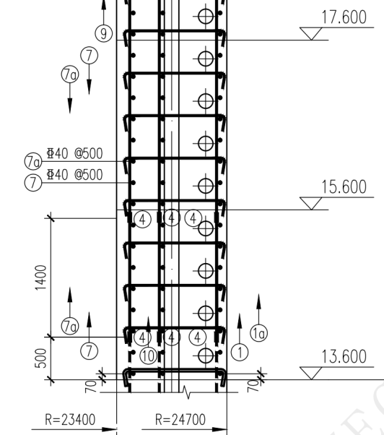
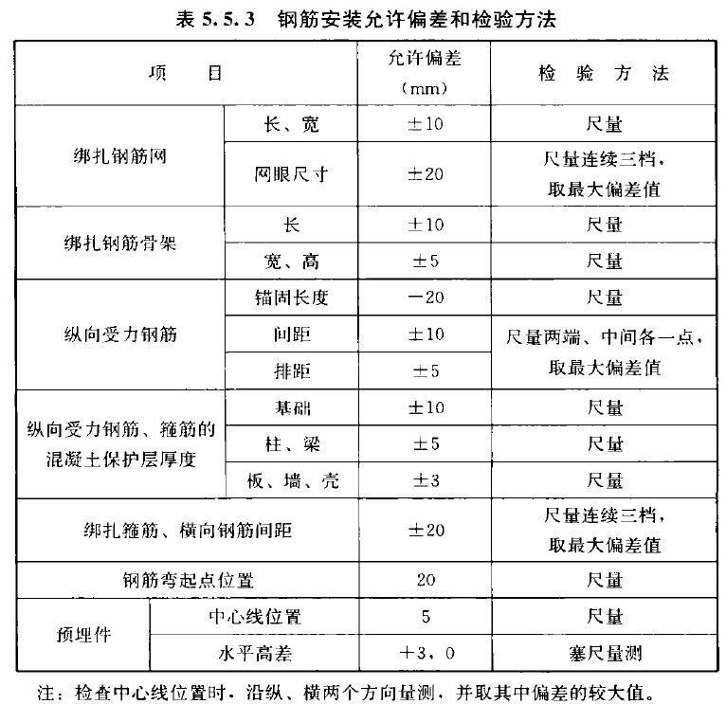
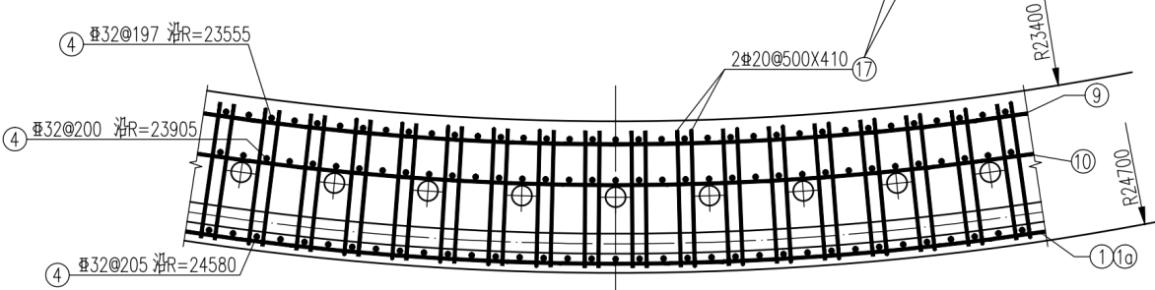
2.2 质量控制要点
钢筋施工难点
（1）钢筋直径大、密集、安装精度高。
（2）墙体内存在预应力导管、贯穿件、预应力仪表等物项，钢筋绑扎难度大、逻辑性强。
内筒体剖面图（立面）
内筒体剖面图（平面）

Slide 10
2.2 质量控制要点
钢筋施工措施
（1）为保证现场钢筋安装符合国家规范和设计文件要求，在钢筋施工过程中采用允许偏差值的1/2进行过程控制。
（2）严格控制钢筋下料长度和绑扎施工顺序。采用AutoCAD及三维软件开展钢筋下料，保证钢筋下料尺寸精准；通过三维软件放样，提前识别钢筋施工中难点，如闸门套筒、贯穿件套筒位置钢筋绑扎，无法绑扎的拉筋及时变更形式；现场绑扎严格按照先竖向筋后环向筋、先内侧后外侧的施工顺序，加筋、拉筋等根据三维放样按顺序施工。
（3）严格控制钢筋安装定位精度。在筏基钢筋绑扎时，严格控制筒体插筋定位，确保筒体钢筋定位准确；钢筋骨架绑扎完成后，在上端设置引筋或弧形脚手钢管对钢筋骨架进行固定，以确保钢筋间距、定位准确，防止偏位；后续筒体钢筋绑扎之前首先对原预留插筋露出的搭接接头进行校正和清理，钢筋穿插就位后吊线控制垂直度。

Slide 11
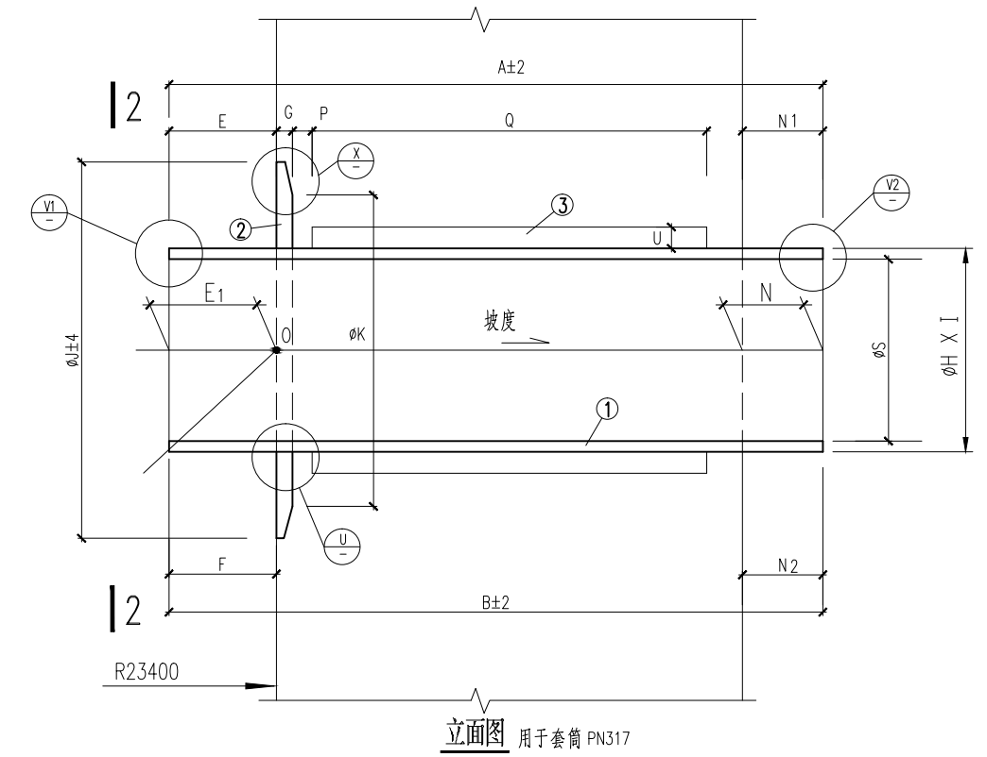
2.3 质量控制要点
模板施工难点
（1）内层安全壳筒体内侧为6毫米钢衬里，外侧为单侧木模板，模板安装及加固难度大。
（2）常规工艺下，采用脚手架开展内壳结构施工，其工程量大，安全风险高，对外筒体施工进展形成严重制约。
（3）内筒体上贯穿件套管较参考电站突出结构表面，增加模板支设难度。

Slide 12
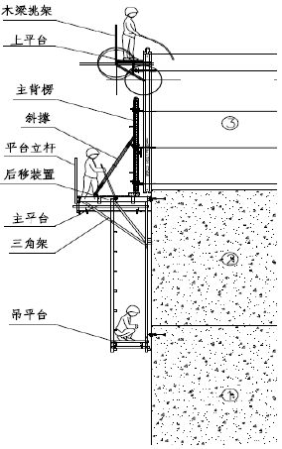
2.3 质量控制要点
模板施工措施
（1）优化传统脚手架平台+自拼模板的施工方式，采用悬臂支架+定制模板的施工方式。
悬臂支架主要由支撑架结构、预埋锚固系统组成，共64榀。
支撑架结构：主要由承重三角架、后移部分、主平台、吊平台。
预埋锚固系统：主要由埋件板、高强螺杆、受力螺栓、垫圈和爬锥组成，其中受力螺栓、垫圈和爬锥可周转使用。
悬臂支架及模板组装图

Slide 13
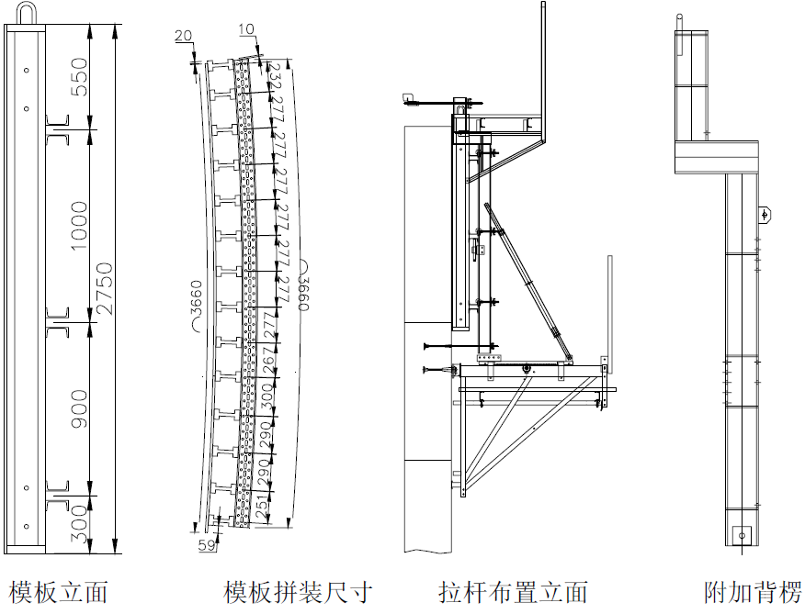
2.3 质量控制要点
模板施工措施
模板体系：面板厚18mm，竖肋采用H20木工字梁，水平背肋采用双12槽钢，与竖肋木梁链接爪链接，吊装部位采用双16槽钢充当附加背楞，每块模板均设置吊钩，两块单元模板之间采用芯带和芯带销连接，从而保证模板的整体性，使模板受力更加合理、可靠。模板配置高度为2.75m，共32块，在定制工厂整体拼装完成，模板上方带一个操作平台。
悬臂支架+木模体系

Slide 14
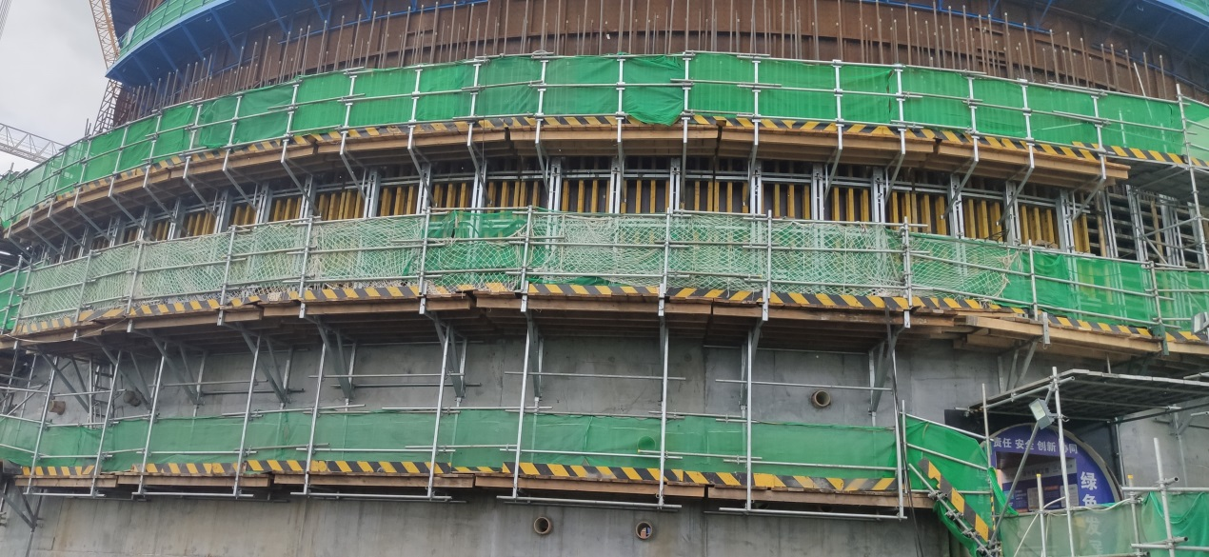
2.3 质量控制要点
模板施工措施
钢衬里
模板
上平台
主平台
吊平台
已施工内筒体
内层安全壳筒体悬臂支架模板体系

Slide 15
2.3 质量控制要点
模板施工措施
（2）模板爬升：在混凝土浇筑完成后，利用上平台开展上一层钢筋绑扎、预应力导管、预埋件安装，验收合格后，利用主平台拆除模板，清理模板表面杂物，涂刷脱模剂，整体吊装悬臂支架和模板，将悬臂支架挂在相应的埋件点上，通过可调斜撑调整模板的垂直度，模板下沿与已浇筑完的混凝土结构表面紧密贴合，利用下平台开展外观和尺寸检查验收。
（3）防止模板漏浆，模板拼缝贴海绵条，当模板下部与已浇混凝土之间出现不能贴合紧密时，对模板下沿用无纺布或双面胶等材料塞紧；同时严格按照每平方米设置1个的数量要求安装钢筋保护层垫块，确保混凝土浇筑后不漏筋。

Slide 16
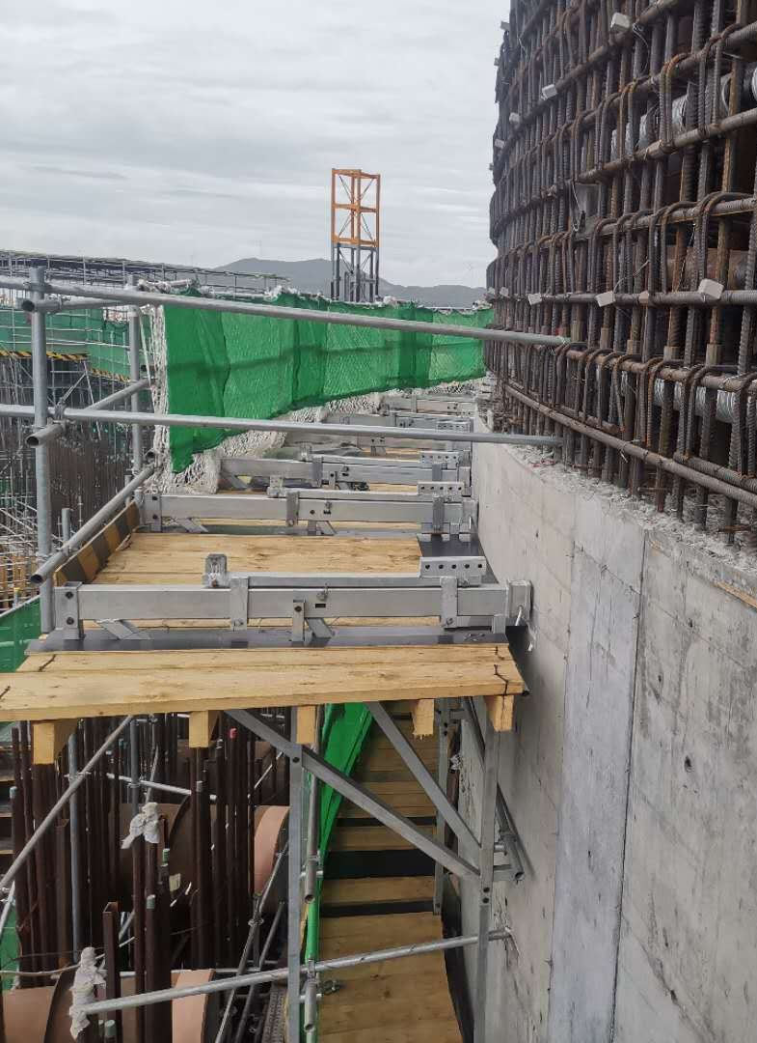
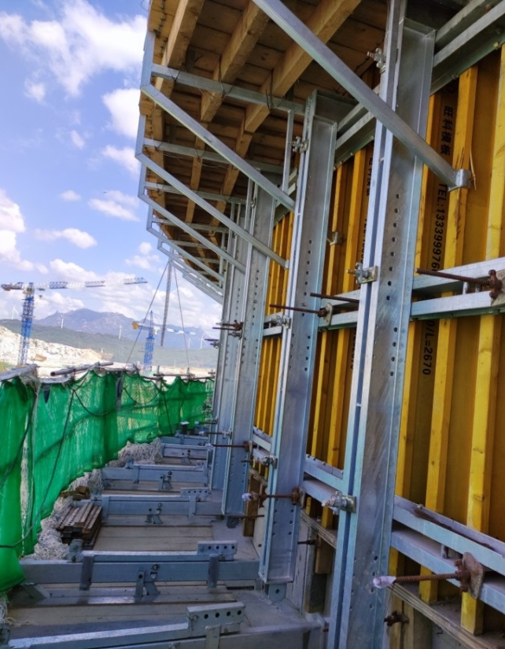
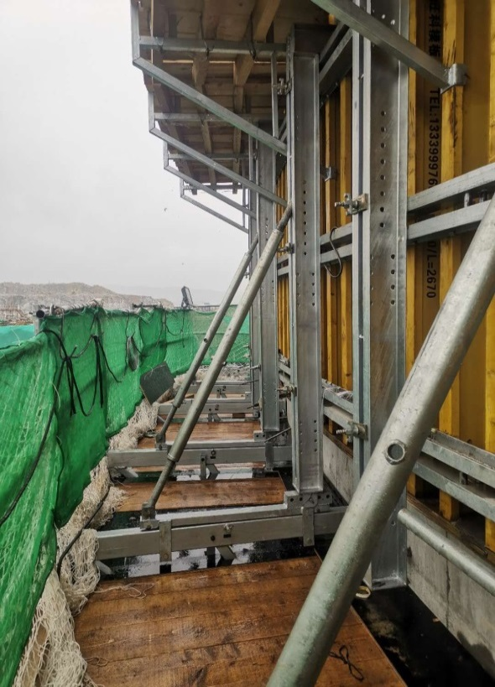
2.3 质量控制要点
模板施工措施
悬臂支架及内筒体模板安装

Slide 17
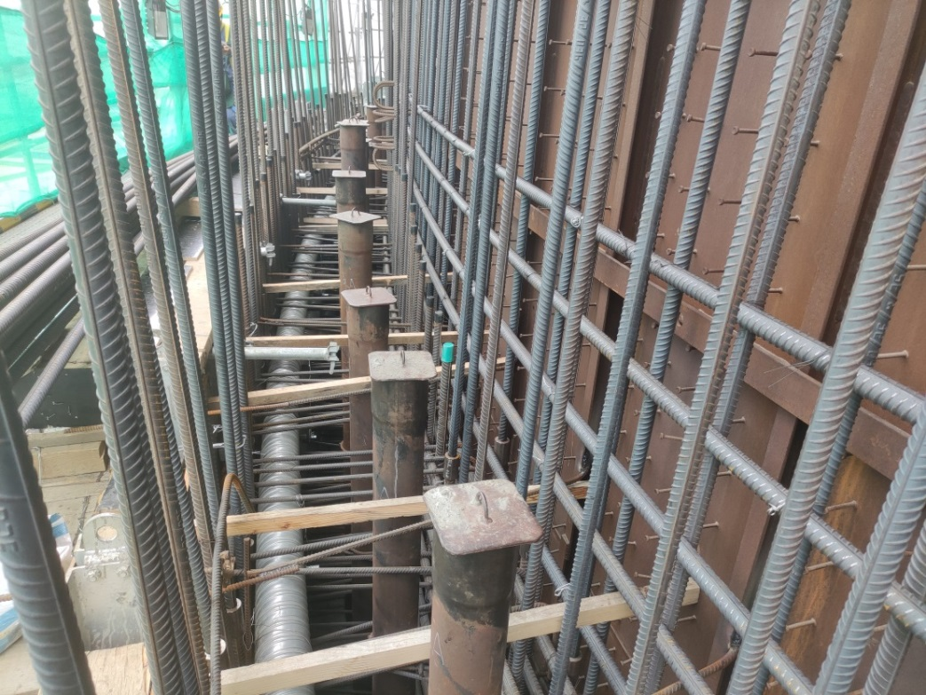
2.3 质量控制要点
模板施工措施
（4）为保证筒体断面尺寸满足设计要求，在模板上口设置水平木方支撑。
（5）对于贯穿件位置，采用主下平台+异型自拼模板，车间加工完成现场整体吊装安装。
（6）预埋爬锥安装前检查椎体、螺杆及埋件板是否有缺陷，丝扣是否完整，不合格禁止使用。在悬臂支架和模板整体提升后利用主平台下的吊平台拆除可周转的埋件。
模板上口设置木方支撑

Slide 18
2.4 质量控制要点
混凝土施工难点
（1）内筒体内钢筋、贯穿件、预应力导管较多，混凝土强度高，混凝土的流动性能需得到保障；
（2）内筒体截面尺寸大，薄壁大直径柔性结构钢衬里作为内侧模板，浇筑过程需控制钢衬里变形；
（3）成品保护和混凝土振捣要求；

Slide 19
2.4 质量控制要点
混凝土施工措施
（1）为保证证混凝土流动性满足施工要求，将混凝土坍落度由180±30mm调整为220±30mm，施工过程中严格控制混凝土坍落度及入模温度（不超过30℃的设计要求），在出机和浇筑现场分别进行检测。
（2）为了保证混凝土浇筑过程中钢衬里稳定性、变形性要求，混凝土浇筑采用水平斜向分层，分层高度不超过500mm。设置4个布料机，4个布料机分别从100°和280°扶壁柱两两向180°和0°方向浇筑，浇筑起点结合现场钢衬里测量情况进行调整。

Slide 20
2.4 质量控制要点
混凝土施工措施
（3）混凝土浇筑前提前调整墙体拉筋位置，确保布料软管可以伸进墙体内，确保下料高度满足小于1.5m的要求，避免混凝土离析。下料时不允许直接冲着各类埋件下料。混凝土在布料和浇筑过程中，严禁布料机碰撞钢衬里和模板，必须保证足够的高度和距离。
（4）浇筑时采用标尺杆控制分层厚度或在振动棒上用胶布做刻度标记，每层接缝时间不得超过混凝土初凝时间，振捣时上下混凝土振动均匀，使混凝土中的气泡充分上浮消散。在振捣上一层时，应插入下一层50mm，每次振捣时间为20-30s，视混凝土表面不再出现气泡，表面出灰浆为准，防止出现漏振、欠振及过振的现象。振捣时注意振捣棒避免碰撞钢筋、预埋件等，距离永久性仪表不小于500mm，对于钢筋密集区域挂牌提醒，专人跟踪检查；

Slide 21
2.4 质量控制要点
混凝土施工措施
对于模板边采用φ25或30mm振捣棒进行二次振捣，以保证表观质量。
（5）混凝土在浇筑前、浇筑中、浇筑后均应派专人看守预应力导管，尤其是波纹管，随时作通球试验工作，避免其变形。混凝土在浇筑过程中，派专人看护模板，如发现胀模、漏浆等现象，立即采取补救措施。
（6）混凝土浇筑后为保证混凝土表面不出现干缩裂缝，在混凝土初凝后进行浇水养护。在混凝土面上覆盖一层无纺布，并定期洒水，筒体侧壁采用带模养护。养护期间保证混凝土顶面处于湿润状态，侧壁拆模后涂刷养护剂养护。

Slide 22
2.5 质量管理创新
模板施工优化
采用悬臂支架结合木模板体系，具有以下特点：
支架、模板及施工荷载全部由预埋件承担，不需另搭脚手架，适于高空作业。
模板部分可整体后移600mm。
模板部分可相对支撑架部分上下左右调节，使用灵活。
各连接件标准化程度高，通用性强。
主平台下设吊平台，可用于埋件的拆除及混凝土修补。
各部件为拼装式连接，连接方式灵活可靠，组装方便。
主体部件各部分可自由拆卸和组拼，便于运输和存放。

Slide 23
2.5 质量管理创新
内筒体混凝土分层优化
漳州核电项目通过施工技术优化将内筒体混凝土分层高度由2m优化至2.6m，由原参考电站的27层优化为21层，减少了内层安全壳筒体施工缝的留设数量，增强了内筒体混凝土整体性，确保混凝土质量更优。

Slide 24
2.5 质量管理创新
工程验收管理改进
深刻认识建造过程中的质量就是未来的核安全及建设单位的质量行为受到核电监管方重点关注的严峻监管形势。漳州能源从原材料质量管控到建设过程质量管控开展了全过程梳理及查缺补漏，建立了项目“绝不弄虚作假、绝不违规作业、坚持底线思维”的质量管理方针。并牵头组织工程总承包单位、监理单位共同制定并发布《乙供工程材料验收接口管理细则》、《施工质量验收管理规定》，细化并明确了各参建单位在原材及施工过程质量管控的具体职责、流程及各阶段重点，明确了上游监管方在常规针对实体质量特性验证的基础上，重点对下游各级人员质量行为的督责管控，有效实现了对各级人员质量行为有效性的监管。目前漳州能源、总承包单位、监理单位均在质量计划中选点见证。

Slide 25
2.6 应用效果
通过全过程的组织设计及策划、充分的混凝土性能验证及现场严格的组织实施与监督，拆模后的混凝土表面外观平整光滑，色泽均匀，满足混凝土设计文件和规范要求。悬臂支架+模板体系的应用保障了安全壳筒体混凝土施工质量的可靠性、便捷性，其施工方式的灵活性减少了现场的脚手架搭设工作，从而也加大了施工过程的安全保障，获得了项目各方的一致认可，为后续预应力施工、项目创优奠定了基础。

Slide 26
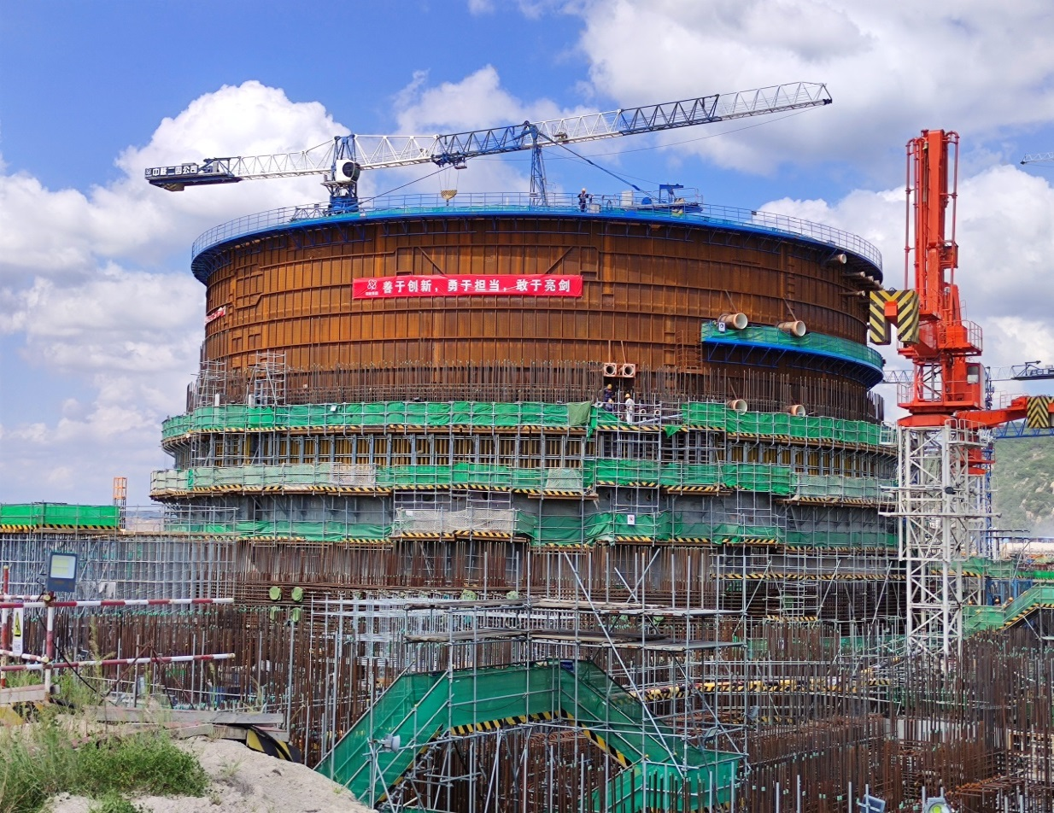
2.6 应用效果
内层安全壳筒体悬臂支架模板体系实施远景

Slide 27
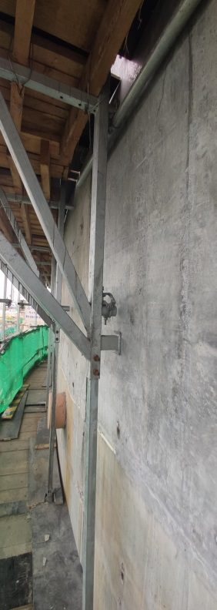
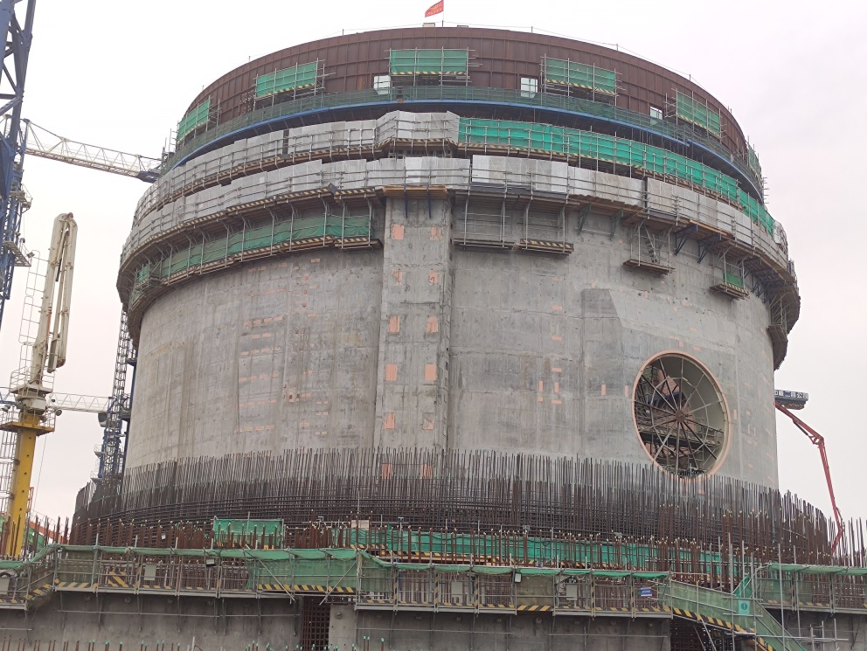
2.6 应用效果
内筒体混凝土浇筑后局部效果
内筒体混凝土浇筑后整体效果

Slide 28
汇报完毕，感谢聆听！

